Slide 1



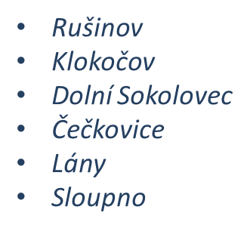
MAS Podhůří Železných hor o. p. s. představení výzvy OP TAK
Technologie a aplikace pro konkurenceschopnost
Vymezené území pro realizaci
Chotěboř
Libice nad Doubravou
Maleč
Nová Ves u Chotěboře
Jeřišno
Bezděkov
Víska

Slide 2
TECHNOLOGIE PRO MAS
Termín vyhlášení výzvy a příjmu žádostí: 1. 9. 2025 12:00
Termín ukončení žádostí o podporu: 30. 9. 2025 12:00
Minimální výše celkových způsobilých výdajů projektu: 250 000,- Kč
Maximální výše celkových způsobilých výdajů projektu: 2 360 000,- Kč
Oprávnění žadatelé - mikro, malý a střední podnik (do 250 zaměstnanců vč. partnerských a propojených firem)
Nejsou podporovány projekty v sekci A zemědělství a rybářství, část sekce C tabákové výrobky, … více v Nepodporované kategorie CZNACE.
Konzultace ke způsobilosti nákladů probíhají u OP TAK s regionálními kancelářemi API.

Slide 3
Příjem projektových záměrů na MAS – mimo MS2021+
Příjem projektových záměrů od žadatelů na MAS probíhá mimo monitorovací systém MS2021+. Žadatel podává svůj záměr do datové schránky MAS.
Žadatel vyplní formulář projektového záměru, vzor formuláře je zveřejněn na webu MAS jako příloha výzvy.
Na základě tohoto formuláře bude provedena administrativní kontrola, hodnocení projektového záměru a na závěr výběr projektových záměrů. Postup posouzení souladu projektového záměru je uveden ve Směrnici MAS pro OP TAK.
Po ukončení těchto procesů vyrozumí MAS žadatele o souladu či nesouladu projektového záměru se strategií MAS.
Po kladném vyjádření žadatel podá plnou verzi žádosti o podporu do MS2021+. Následné hodnocení žádosti o dotaci podaných v plném rozsahu v MS2021+ je v kompetenci ŘO OP TAK.

Slide 4
Proces administrace projektového záměru do podání žádosti o podporu do MS2021+
Výzva ŘO OP TAK k předkládání žádostí o podporu integrovaných projektů CLLD do MS2021+
Posouzení projektových záměru na MAS
Vyjádření MAS o souladu/nesouladu projektového záměru se schválenou strategií CLLD
Zpracování žádosti o podporu v MS2021+ a její podání do výzvy ŘO OP TAK, vč. podepsání MAS
Výzva MAS k předkládání projektových záměrů mimo MS2021+
Předložení projektového záměru na MAS v souladu s podmínkami výzvy MAS

Slide 5
Povinné přílohy výzvy
Projektový záměr zpracovaný a vyplněný dle vzoru výzvy
Dvě indikativní cenové nabídky ke každé pořizované položce, vyjma nepřímých nákladů.
Formulář prověření zásady DNSH “významně nepoškozovat„
Vyjádření MAS o souladu se schválenou strategií
Další dokumenty dokládající skutečnosti a naplnění kritérií věcného hodnocení uvedené v projektovém záměru
Povinné přílohy ke stažení na https://www.podhurizeleznychhor.cz/optak/
.

Slide 6
Zaměření výzvy
Podporované aktivity
Pořízení nových technologických zařízení a vybavení vedoucí k:
robotizaci, automatizaci, digitalizaci
web, cloud
komunikační a identifikační infrastruktura.
Nepodporované aktivity
Stavební práce
Prostá obnova majetku.
Pořízení kolových a pásových vozidel/strojů včetně příslušenství.
Pořízení kancelářského nábytku a vybavení,
regálů.
Pořízení repasovaných strojů a zařízení.
Aktivace.
Marketingové aktivity (reklamní předměty).
Aktivity související s těžbou kryptoměn.
Certifikace společnosti/procesů/zaměstnanců.
Projekty bez významného zvýšení
funkcionality (pořizovaný SW musí pro podnik přinášet nové funkcionality oproti
stávajícímu).
Opatření provozovatele stacionárního zařízení v ČR, které vedou ke snížení emisí
skleníkových plynů.
Musí se jednat o výrazný posun v této oblasti:
- cloudové řešení/licenční sjednání, pokud
budou tato řešení čerpat data z technologií nebo systému implementovaných v podniku
‐ pořizované technologie / služby musí pro společnost přinášet nové funkcionality,
‐ pořizované technologie / služby musí být v rámci realizace projektu propojeny s vnitropodnikovým systémem či jeho externí obdobou a umožňovat datovou komunikaci.

Slide 7
Obecné podmínky na žadatele
FO i PO, která má přidělené české IČ a je oprávněna k podnikání
Mikro, malý a střední podnik (do 250 zaměstnanců vč. partnerských a propojených firem)
Cílové území: území MAS se schváleným programovým rámcem
Splňující CZ NACE (Výzva definuje jen nepodporované CZNACE)
Povinnosti na základě zákona o rozpočtových pravidlech:
  Nutnost zapsání v MS2021+ identifikace osob jednajících jménem žadatele a identifikace osob, v nichž má žadatel podíl vč. výše tohoto podílu
  Nutnost zapsat skutečné majitele do tzv. Evidence skutečných majitelů před
zaregistrováním projektu
Nesmí být podnik v likvidaci či vyhlášen konkurz
Nutnost uveřejnit ve Sbírce listin Rozvahu, VZZ
Povinnost registrace k dani z příjmů a to min. 2 uzavřená účetní období po sobě jdoucí před datem podání žádosti, nutné doložit finančními výkazy.
Nemá formu společnosti s ručením omezeným, kde je k podílu (podílům) společníka (společníků) vydán kmenový list.
Žadatel nesmí být ve střetu zájmů dle ust. § 4c zákona č. 159/2006 Sb., o střetu zájmů.

Slide 8

Velikost podniku
Mikropodnik
Podmnožina MP. Zam. < 10 Obrat
NEBO aktiva ≤ 2 mil. €
MSP
Malý podnik
Zam.< 50 Obrat NEBO aktiva
≤ 10 mil. €
Střední podnik
Zam. < 250 Obrat ≤ 50 mil. € NEBO
Aktiva ≤ 43 mil. €
Kritérium počtu zaměstnanců musí být splněno vždy. Dále musí být splněno buď kritérium obratu, nebo kritérium bilanční sumy roční rozvahy.
Pozor na definici jednoho podniku, kdy se musí sčítat vlastnické podíly nad 25 % daným dílem a nad 50 % celým dílem k žadateli.

Slide 9
Způsobilé výdaje – dle de minimis I.
Dlouhodobý hmotný majetek:
  Výrobní stroje a jejich součásti- pouze za
pĭedpokladu, že součástí poĭizovací ceny uvedené v rozpočtu projektu je pĭíslušenství pro manipulaci ve smyslu nahrazení lidské manuální práce pĭi daném úkonu a dále
pouze za předpokladu, že bude tato technologie datově integrovaná s nadřazeným podnikovým informačním
systémem (typu ERP, MES, MIS, APS apod.);
  Manipulační systémy
  Měřící nebo testovací stanice
  Automatické balicí stroje
  ICT/IT systémy, vnitropodnikové sítě
  Monitorovací systémy
  Vybavení hybridní prodejny 24/7
Dlouhodobý nehmotný majetek (musí pro podnik přinášet nové funkcionality oproti stávajícímu řešení):
  Pořízení a implementace SW
  Výdaje na předplacený SW lze čerpat
pouze po dobu realizace projektu.
Dotace je poskytována v režimu de minimis, tj. max. 200 tis. EUR za 3 po sobě jdoucí účetní období.
Počítají se vazby i za propojené podniky
(vlastnické podíly nad 50
%) na území ČR.

Slide 10
Způsobilé výdaje – dle de minimis II.
c) Služby a ostatní výdaje
Nepřímé náklady (v rámci projektu musí být uplatněny, faktury se nedokládají).
  7% ze způsobilých výdajů
  např. publicita, mzdy projektových
pracovníků, odpisy, bankovní poplatky,
marketing, propagace
Náklady na SW, který je poskytován v rámci cloudových služeb
Ostatní drobný hmotný majetek s přímou vazbou na realizaci projektu
Způsobilé a nezpůsobilé výdaje jsou detailně vymezeny
v Příloze č. 2 Vymezení způsobilých výdajů.

Slide 11
Nezpůsobilé výdaje
Položky nezařaditelné mezi ZV kromě výdajů, které jsou uvedeny v nepřímých nákladech:
DPH, pokud lze uplatnit nárok na její odpočet,
výdaje vzniklé nebo uhrazené před datem přijatelnosti projektu,
výdaje, na které již byla poskytnuta jiná veřejná podpora nebo podpora de minimis,
splátky půjček a úvěrů,
pokuty a penále,
majetek nelze pořizovat vlastní činností příjemce (aktivací),
pořízení kolových a pásových vozidel a kolových a pásových strojů včetně příslušenství,
pořízení kancelářského nábytku a vybavení, regálů,
pořízení repasovaných strojů a zařízení, …
Další nezpůsobilé výdaje naleznete opět v Příloze č. 2
Vymezení způsobilých výdajů.

Slide 12
Indikátory
A. povinné k výběru (tzv. monitorovací):
107002 Přidaná hodnota
107031 Podniky s vyšším obratem
107501 Obrat
101022 Podniky podpořené granty
B. povinné k naplnění (tzv. závazné):
243010 Počet instalovaných technologií
Vykazování hodnot indikátorů je detailně vymezeno
v Příloze č. 4 Pravidla pro žadatele a příjemce z OP TAK – zvláštní část.

Slide 13
Povinné přílohy I.
K podání žádosti o podporu
 |  |  | Podnikatelský záměr dle povinné osnovy včetně příloh.
 |  |  | 2 indikativní cenové nabídky ke každé pořizované položce
 |  |  | Vyjádření MAS o souladu se schválenou strategií
 |  |  | Příloha k posouzení "významně nepoškozovat" DNSH
K podpisu RoPD
 |  |  | Prohlášení k velikosti podniku.
 |  |  | Dokumenty k prokázání vlastnických práv.
 |  |  | Prohlášení de minimis.

Slide 14
Povinné přílohy II.
Požadavky na přílohy naleznete v Pravidlech pro žadatele a příjemce – obecná část platných v den vydání Rozhodnutí o poskytnutí dotace.
 |  |  | Kopie účetních dokladů a dokladů o úhradě.
K žádosti o platbu
 |  |  | Kopie smlouvy o BÚ.
 |  |  | Kopie smluv, objednávek.
 |  |  | Plná moc pro podání ŽOPL.
 |  |  | Kopie účetní sestavy dokládající analytické účtování.
 |  |  | Fotodokumentace povinné publicity.
K zprávám z realizace/udržitelnosti
 |  |  | Dokumenty prokazující vlastnictví investičního majetku pořizovaného z dotace (karty majetku).
 |  |  | Finanční výkazy za poslední uzavřené účetní období před předpokládaným termínem podání ZoU, pokud nejsou zveřejněny.
 |  |  | Dokumenty k prokázání vlastnických práv k nemovitostem.
 |  |  | Fotodokumentace povinné publicity.

Slide 15
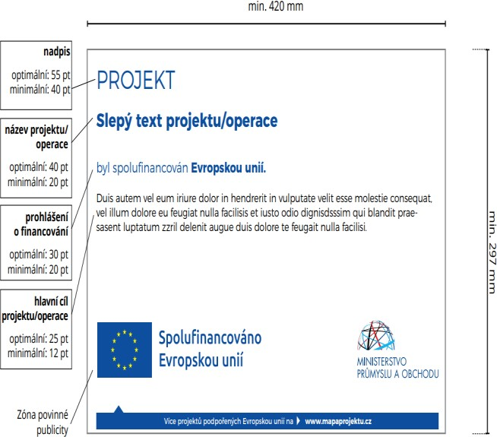

Povinná publicita
Nutné umístit již během fyzické realizace projektu, nejpozději do doby ukončení fyzické realizace projektu. Splnění se dokládá v rámci zpráv v monitoringu.
VZORY POVINNÉ PUBLICITY:
Plakát A3
POVINNÉ NÁSTROJE PUBLICITY (OP TAK) – v ČJ
Umístění
  sídlo/provozovna (plakát A3)
  webové stránky
  sociální sítě (1 post na 1 soc. síti)
Forma/obsah
  název projektu v plné nebo zkrácené formě
  hlavní cíl projektu
  znak EU + standardní text „Spolufinancováno Evropskou unií“
VÍCE INFORMACÍ:
PpŽP obecná část (kap. 8.2)
Znak EU + standardní text
Manuál jednotného vizuálního stylu
Vzory log EU/MPO, plakátů zde
Generátor povinné publicity

Slide 16


Projektový cyklus
Žádost o
podporu
Udržitelnost
projektu
Vydání
RoPD
Žádost o
platbu
Realizace projektu

Slide 17
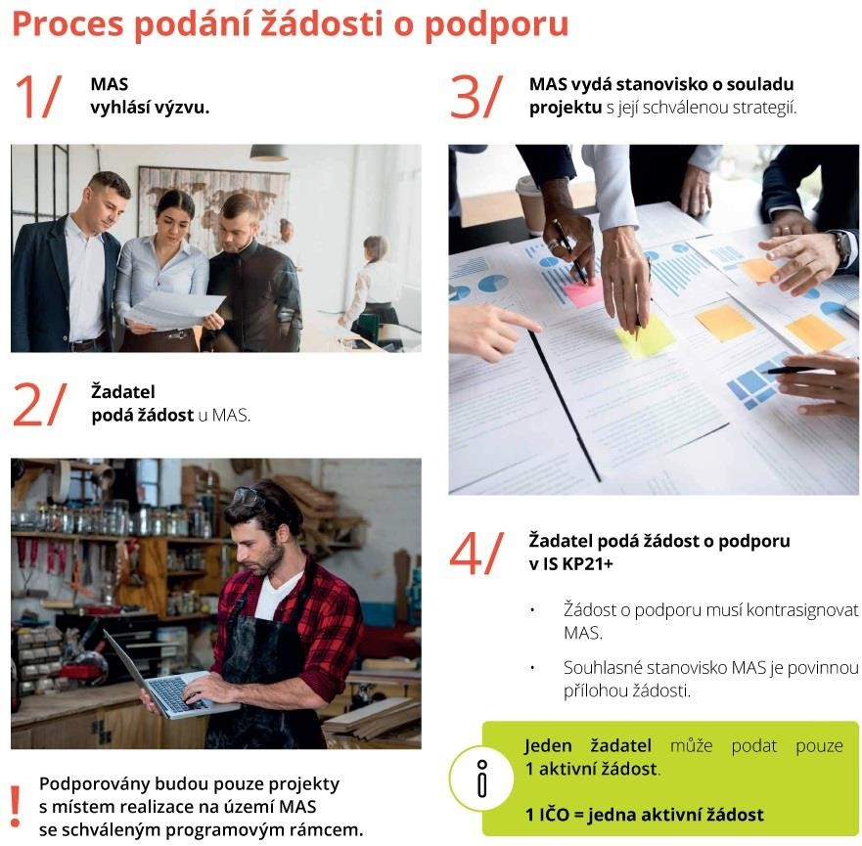
Proces podání žádosti o podporu

Slide 18
Příklady přijatelných záměrů
nový eshop/web a propojení se skladem,
pila na krácení železného materiálu vč. automatizovaného manipulátoru a integrace do nadřazeného podnikového software (ERP),
nákup inteligentní automatické pece vč. napojení na vnitropodnikový systém,
zřízení nového provozu prádelny vč. integrace do širšího systému firmy,
CAD/CAM centrum v zubní laboratoři vč. integrace všech pořizovaných technologií,
správa a evidence obalů implementováno v rámci podnikového systému,
robotické pracoviště vč. napojení do vnitropodnikového systému,
automatizovaný brus na dioptrické čočky vč. systému do firmy,
nákup a uvedení do provozu rezervačního systému vč. napojení na IS,
technologie v gastro provozu za podmínky splnění automatizované manipulace a
implementace firemního IS,
a jiné…

Slide 19
MAS Podhůří Železných hor o. p. s.
Sladovnická 198
Chotěboř
Web: https://www.podhurizeleznychhor.cz/optak
Email: info@podhurizeleznychhor.cz

